Slide 1
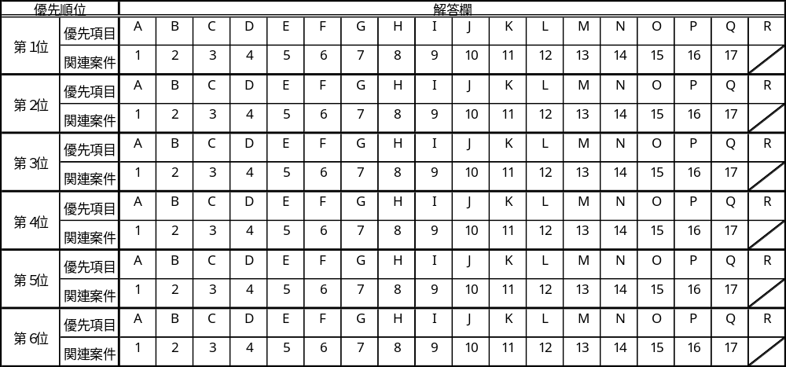
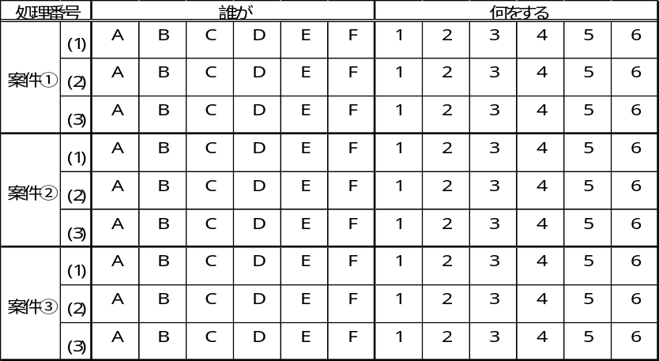
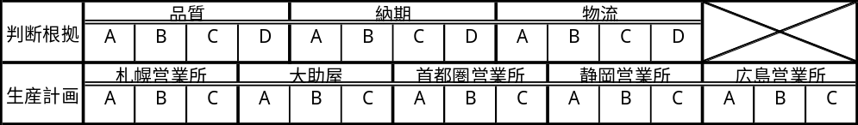
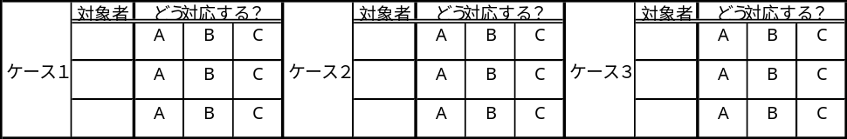
【解答用紙（マークシート）】
Ⅰ：分析（２０分）
Ⅱ：判断
（１０分）
Ⅲ：計画
（１４分）
Ⅳ：チーム
主導
（１０分）

Slide 2
【問題の手引き】
・問題の手引きには、以下の３つの情報が記載されている。
①会社概要
②あなたのおかれた状況
③組織図
・試験開始前に、総務部長が「３分間見てください」と
アナウンスするので、その間は自由に見れる。
・書き込みは試験が始まるまではできない。
・試験が始まったあとは、自由に読み書きすることができる。

Slide 3
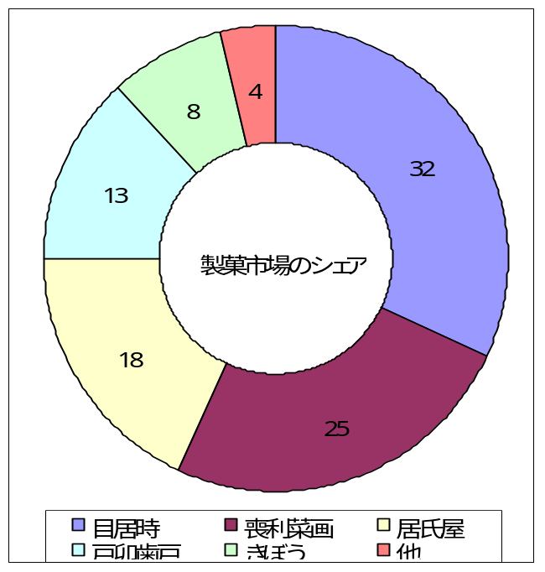
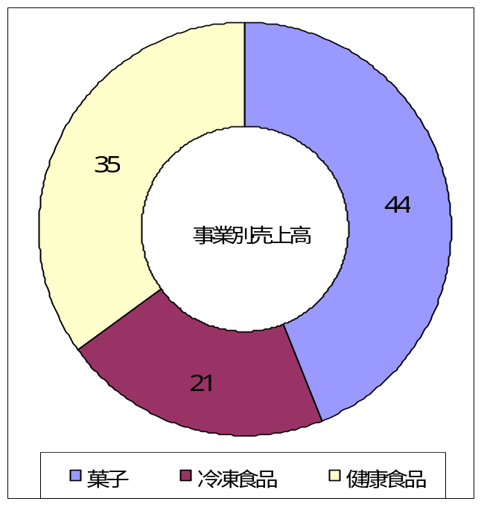
①会社概要
・きぼう製菓（株）は、北海道札幌市に本社を置き、仙台と静岡に
工場を有する製菓メーカである。
・現在、製菓市場のシェアは図１に示すように８％であり、
国内第５位である。
・売り上げの４４％は図２に示すように菓子事業であり、
他に冷凍食品事業と健康食品事業を手がけている。
・創業当時から品質重視を会社の基本方針としており、値段は高 くても良いものを食べたいという顧客から高く評価されている。
・主力製品は菓子事業の「動物クッキー」であり、２０年を越える
ロングセラーである。
・現在、製菓業界が全体的に不調であり、デフレスパイラルの
あおりをうけて客単価が減少傾向にある。このためか、図３に
示すように昨年末からの売り上げが徐々に低下している。
図１：シェアのパイチャート
図２：きぼう製菓事業別売上高
図３：年間売り上げの推移
売り上げ
06
07
08
09
年度

Slide 4
②あなたのおかれた状況
あなたの名前は宮田 一郎（３１歳）、入社９年目の中堅社員で
ある。大学卒業後にきぼう製菓（株）に入社し、第１開発部に所属している。
第１開発部では主に菓子事業を担当し、第２開発部は冷凍食品、第３開発部は健康食品を取り扱っている。開発部の業務内容は下図に記載した範囲である。あなたの主な担当業務としては、
新製品の原材料処方選定／包装パッケージ設計／生産工程設計／品質評価などがある。今回は、当社の主力商品である
「動物クッキー」のリニューアルプロジェクトのリーダーを任されることになった。また、現在第３開発部で処方検討を進めている
パルリーチョコの工程設計アドバイザーを担当している。さらに、近年重視されている環境への取り組みとして、ＣＯ２削減チームに参加している。
今日は２０１０年８月２６日（木）午前１１：００。あなたは先日まで海外市場の調査で１週間出張していたため、今日が久しぶりの本社出勤日である。あなたは今日から９月１日(水)までの間、資料に記載された案件を適切に処理しなければならない。
市場分析
事業目標設定
商品企画
開発意思決定
試作検討
商品仕様決め
生産工程仕様決め
テスト販売
イントロ
量産
開発部の業務範囲

Slide 5
③組織図
社長
＜会社概要＞
１．本社 北海道札幌市
２．資本金 ２０００万円
３．年商 ３億円
４．決算 １０月末
５．従業員数 １５３４名
取締役会
法務部
デザイン研究所
鎌田 勇吾 主任研究員
第１開発部
鶴川 靖 部長
大野 雄一朗 課長
津久井 重次郎
宮田 一郎
山名 修平
平井 崇
川中 美香
第２開発部
岡崎 裕行 部長
細川 浩 課長
第３開発部
田原 正一
生産工場
千葉 純也
品質管理部
生産管理部
村上 虎太朗
調達部
営業部
広報部

Slide 6
【資料】
・資料には、複数の案件が記載されている。
・資料は、試験中に自由に読み書きすることができる。
・資料は、試験中に自由に並べ替えすることができる。

Slide 7
インバスケット（案件１）
Ｆｒｏｍ：大野 雄一朗
Ｔｏ：宮田 一郎
送信日時：８月２５日（水）１６：４９
件名：海外出張報告の依頼
大野です。先週からの海外出張ご苦労様でした。海外の原材料調達拠点を一通り見学しつつ、取引先との人脈を構築できたのではと思います。
今回の海外出張の結果を９月３日（金）に取締役会に報告することになりましたので、２日（木）までに報告資料の作成をお願いします。
あと、現在進めている「動物クッキー」のリニューアルの件ですが、津久井君からの引継ぎ作業をお願いします。彼も海外出張で９月１日（水）から不在となるので、それまでに対応しておくようお願いします。

Slide 8
インバスケット（案件２）
Ｆｒｏｍ：川中 美香
Ｔｏ：宮田 一郎
送信日時：８月２３日（月）１７：３５
件名：平井君についてご相談
川中です。口頭ではお話しにくいことなので、メールにて失礼します。
平井君の業務内容にミスが多いため、フォローするので手一杯な状態が続いています。見積もり数値の入力を間違えるたびに、後から気づいて修正することが多々あります。宮田さんの方で彼がちゃんと仕事をできるように指導していただけないでしょうか？
ご対応の程、よろしくお願いいたします。

Slide 9
インバスケット（案件３）
Ｆｒｏｍ：鎌田 勇吾
Ｔｏ：宮田 一郎
送信日時：８月２４日（火）９：４２
件名：パルリーチョコのパッケージデザインに関して
鎌田です。表題の件ですが、少々奇抜ながらもパルリーの魅力を最大限にアピールできるすばらしいデザインだと思います。今後の商品開発の際に役立てたいので、パルリーチョコのデザイン開発を依頼した業者を教えていただけませんか？ご連絡いただきますようよろしくお願いします。

Slide 10
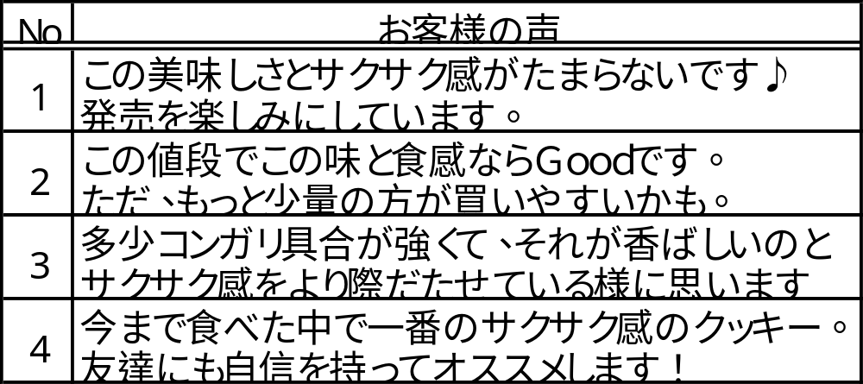
インバスケット（案件４）
Ｆｒｏｍ：川中 美香
Ｔｏ：宮田 一郎
送信日時：８月２６日（木）９：３７
件名：さくさくクッキーテスト販売のアンケート結果
川中です。たった今、北海道営業所よりさくさくクッキーのテスト販売時に収集したアンケートが送られてきました。下表に結果を示しますので、ご確認いただきますようお願いします。

Slide 11
インバスケット（案件５）
環境担当者必見
（ＦＡＸ）
依頼
～「販売商品の生産に伴うＣｏ２排出量の確認依頼」～
【対象商品】
・動物クッキー
【期限】
・２００９年９月０１日（水） １６：００
【送付先メールアドレス】
・horiemon@risestore.com
【問合せ先】
・株式会社 ライズストア 担当（堀江）
ＴＥＬ ０１２０－ＸＸＸ－ＹＹＹＹ

Slide 12
インバスケット（案件６）
Ｆｒｏｍ：千葉 純也
Ｔｏ：宮田 一郎
送信日時：８月２３日（月）８：５４
件名：パルリーチョコのパッケージについて相談
千葉です。パルリーチョコのパッケージについてですが、これはどこのデザイン会社に依頼されたものなのでしょうか？先週末に僕が実家の広島に帰宅したときに、広島物産展を郊外でやっていたのですが、その時に見た和菓子のパッケージとそっくりなのです。表立って相談できないのでメールにて質問させていただきました。至急、御確認いただきますようお願いします。

Slide 13
インバスケット（案件７）
Ｆｒｏｍ：法務部 担当者
Ｔｏ：宮田 一郎
送信日時：８月１７日（火）１０：３５
件名：パルリーチョコの拒絶通知の件
宮田様。先週、特許庁からパルリーチョコの材料処方に関する特保の拒絶通知が法務部に届きました。理由は、血圧低下に関する測定データ紹介の一部に不備があるためとのことです。血圧測定データに関して追記・修正をしていただきたいので、ご対応いただきますようお願いします。

Slide 14
インバスケット（案件８）
Ｆｒｏｍ：総務部 花火大会実行委員
Ｔｏ：宮田 一郎
送信日時：８月２０日（金）１０：３２
件名：花火大会の参加者確認依頼
前略 毎年恒例の花火の季節です。
皆様の参加可否を確認したいので、８月２７日の１７：００までにご連絡いただきますようお願いします。
【日程】
８月３０日（日） １８：３０～２０：３０
【会場】
札幌デンジャラス中央公園
【連絡先】
総務部 花火大会実行委員 事務局
０９０－１２３４－５６７８
以上

Slide 15

インバスケット（案件９）
Ｆｒｏｍ：千葉 純也
Ｔｏ：宮田 一郎
送信日時：８月２５日（水）１６：３９
件名：【追加結果】パルリーチョコによる血圧低下
千葉です。特許庁対応の件ですが、パルリーチョコを食べる前後での血圧変動の追加測定データを送付します。パルリーチョコは適量を継続して摂取することで血圧を１６０から１１０前後まで引き下げる効果を持った３開部肝いりの製品です。何が何でも特保登録していきたいと考えていますので、御確認の程、よろしくお願いします。
パルリー血圧測定結果.xls

Slide 16
インバスケット（案件１０）
Ｆｒｏｍ： 村上 虎太郎
Ｔｏ：宮田 一郎
送信日時：８月２６日（木）０９：２０
件名：パルリーチョコの原材料による粘度への影響について
村上です。たびたびすみませんが、パルリーチョコの粘度による生産工程への影響についても相談させてください。
パルリーチョコの原材料であるココアバターは、現段階では低粘度タイプと高粘度タイプの２種類が候補に挙がっています。どちらも品質への影響に差は無いものの、原価は低粘度タイプの方が安いため、低粘度タイプで進める方向で前回は合意しました。ところが今回、試作工具を用いてテスト生産をしてみたところ、低粘度タイプのココアバターでは原材料供給チューブから液漏れしてしまうことがわかりました。少量生産であればメンテナンスで対応できますが、量産ともなればライン自体が停止してしまう可能性もあります。一方、高粘度タイプのココアバターであれば連続供給しても液漏れは一切無く、条件出しが可能であることがわかっています。パルリーチョコは健康食品事業の主力商品として、全国展開に向けた早急な対応が必要との旨を伺っていますので、どちらの方向で対応するかについて相談させてください。
ココアバターの供給性能比較.xls

Slide 17
インバスケット（案件１１）
経理担当者必見
（ＦＡＸ）
Excel2010セミナー
～「Excelによる会計処理能力」を鍛えたい方の必須セミナー～
【内容】
・会計処理の基本
・会計管理方法
・Excelによる会計処理の基本
・Excelによる会計処理の応用
【日程】
・２００９年９月１０日（金） １３：００～１６：００
【会場】
・札幌デンジャラス記念会館（札幌駅下車徒歩α分）
【料金】
・お一人様 ５０００円
【問合せ先】
・株式会社 経理＆総務 担当（銀野）
ＴＥＬ ０１２０－ＹＹＹ－ＺＺＺＺ

Slide 18
インバスケット（案件１２）
Ｆｒｏｍ：品質管理部
Ｔｏ：宮田 一郎
送信日時：８月２４日（火）１７：００
件名：さくさくクッキーのパッケージ破れ原因
いつもお世話になります。さくさくクッキーのパッケージ破れの原因ですが、ラインを調べた結果、溶着温度が狙い値よりも高い値になっていたことがわかりました。どうやら、パッケージ材料をコストダウンのために薄肉化していたことが根本の原因のようです。暫定対応として、作業指示書にて抜き取り検査から全数検査に変更しておきました。
当面は全数検査で品質保証していきますが、恒久的にはやはり従来どおり抜き取り検査にしたいので、溶着条件出しを再度行います。条件出しが完了するのは２７日（金）の予定なので、仙台工場／静岡工場ともにパッケージ良品を生産できるのは３０日（月）からの予定です。

Slide 19
インバスケット（案件１３）
Ｆｒｏｍ：津久井 重次郎
Ｔｏ：宮田 一郎
送信日時：８月２６日（木）０８：１４
件名：動物クッキーリニューアルプロジェクト引継ぎの件
津久井です。海外出張お疲れ様。僕も９月１日（水）から海外に行ってきます。その前に引継ぎの打ち合わせをしなければならないのですが、僕は８月３０日（月）～３１（火）に有休を取得します。なので、今週中に引継ぎをさせてください。急な話で申し訳ないけど、都合のいい時間帯に連絡をお願いします。

Slide 20
インバスケット（案件１４）
Ｆｒｏｍ：営業部
Ｔｏ：宮田 一郎
送信日時：８月２５日（水）１９：５５
件名：さくさくクッキーミニパックの依頼
いつもお世話になります。先日に大手コンビニのヘブンマートにさくさくクッキーの紹介をしました。味と値段に関する評判は上々で時期をみて店頭に並べたいとの話しになりました。
しかし、ヘブンマートからはこのままのサイズだと大きすぎてコンビニには向かないとの御指摘をいただきました。つきましては、コンビニに配置可能なさくさくクッキーミニパックを用意していただければと思います。よろしくお願いします。

Slide 21
インバスケット（案件１５）
Ｆｒｏｍ：営業部 担当
Ｔｏ：宮田 一郎
送信日時：８月２４日（火）１７：４２
件名：さくさくクッキーのパッケージに関して
宮田様。北海道営業所より、さくさくクッキーのテスト販売をしたときに気になる声が聞かれました。なんでも、自分は何もしていないのにパッケージが開いているものがあったそうです。お客様の不備なのかパッケージ不良なのかがわからないため、そのような声があったことだけはお伝えしておきます。パッケージに問題がないかの事実確認をしていただきますようお願いします。

Slide 22
インバスケット（案件１６）
Ｆｒｏｍ： 村上 虎太郎
Ｔｏ：宮田 一郎
送信日時：８月２６日（木）０９：０８
件名：パルリーチョコのカカオ含有量について
村上です。いつもお世話になります。先日までは海外出張お疲れ様でした。早速ですが、パルリーチョコのカカオ含有量について相談させてください。
前回の打ち合わせでは、カカオ含有量が４６％と６７％の２通りの案があり、６７％の方がより香りが際立つとの結果を伺いました。こちらではそれぞれの含有量を採用した場合の工程コストを見積もりましたが、６７％にしたカカオ投入後の攪拌機構にかかる設備投資が高くなることが判明しました。添付ファイルの御確認をお願いします。
パルリー工程コスト見積もり.xls

Slide 23
インバスケット（案件１７）
Ｆｒｏｍ：広報部 担当
Ｔｏ：宮田 一郎
送信日時：８月２５日（水）２０：１７
件名：動物クッキーのＣｏ２排出量の件
宮田様。ライズストアより情報開示を依頼されている動物クッキーのＣｏ２排出量に関する件ですが、少なくとも提出期限の前日にはこちらに排出量の結果を頂く必要があります。近年の環境に対する意識の高まりもあって、環境情報の開示に消極的な商品は店頭に並べられないとの連絡を受けていますので前日までの確実な対応をお願いいたします。

Slide 24
【問題用紙】
・問題用紙は、以下の４つのパートから構成されている。
Ⅰ：分析（２０分）
Ⅱ：判断（１０分）
Ⅲ：計画（１４分）
Ⅳ：チーム主導（１０分）
・問題用紙は、Ⅰ～Ⅳの試験中に、それぞれのページしか
見ることが許されていない。例えば、Ⅰの試験中にⅡを
見たり、あるいはⅡの試験中にⅠを見たりすることはＮＧ
・問題用紙は、試験中に書き込みすることができる。

Slide 25
【Ⅰ：分析】
（問題）
資料を見たうえで以下のＡ～Ｒの中から、上位６つの
優先項目を選択し、優先順位順にマークシートに記入しなさい。
また、各優先項目と繋がる関連案件の番号を記入しなさい。
Ａ：
Ｂ：
Ｃ：
Ｄ：
Ｅ：
Ｆ：
Ｇ：
Ｈ：
Ｉ：
Ｊ：
Ｋ：
Ｌ：
Ｍ：
Ｎ：
O：
P：
Q：
Ｒ：
パルリーチョコの特定保健用食品の申請を行う。
さくさくクッキーのパッケージに関する対応を大野課長に相談する
パルリーチョコの摂取による血圧低下実験結果を確認する
動物クッキー製造時のＣＯ２排出量を品質管理部に問い合わせる
さくさくクッキーのミニパックを試作する
現在出荷済みのさくさくクッキーを全て回収する。
さくさくクッキーの納付先に納期の遅れを謝罪する
鎌田主任にデザイン会社の情報を連絡する
パルリーチョコのパッケージの著作権について法務部に相談する
海外出張の報告資料を作成する
さくさくクッキーの発売延期を自社ホームページで公開する
パルリーチョコのカカオ含有量について村上と相談する
川中の相談に乗る
さくさくクッキーのアンケート結果をＤＢに登録する
他のパッケージに著作権の問題が無いかを調査する
動物クッキーのリニューアルについて津久井氏と相談する
平井君にExcel2010のセミナーを受講するよう勧める
ココアバターの供給チューブについて意思決定する
試験官の指示があるまで、先に進まないで下さい

Slide 26
【Ⅱ：判断】
（問題）
以下３つの案件に対する判断として、
「誰が（選択肢Ａ～Ｆ）」
「何をする（選択肢１～６）」
のが適切かを選択し、マークシートに記入しなさい。
案件①：さくさくクッキーのパッケージ破れについて
Ａ：
Ｂ：
Ｃ：
Ｄ：
Ｅ：
Ｆ：
自分が
山名が
村上が
大野が
千葉が
法務が
１：
２：
３：
４：
５：
６：
原因分析報告書を作成し、取締役会に報告する
納入先に破れ発生と納期遅延の連絡をする
パッケージ厚みを元に戻す
良品納入計画を作成し、納期遅延の有無を確認する
北海道営業所にテスト販売品納入時の状況を聴く
パッケージ検査工程の恒久対策を検討する
案件②：パルリーチョコのパッケージデザインの著作権について
Ａ：
Ｂ：
Ｃ：
Ｄ：
Ｅ：
Ｆ：
自分が
山名が
村上が
大野が
千葉が
法務が
１：
２：
３：
４：
５：
６：
和菓子の販売店に直接赴き、侘びを入れる
パルリーチョコのパッケージの著作権情報を調査する
デザイン会社にデザイン決定の経緯を問い合わせる
デザイン会社との契約を打ち切る
訴訟に発展した場合の対応を練る
和菓子のパッケージの著作権情報を調査する
案件③：パルリーチョコのココアバター供給チューブについて
Ａ：
Ｂ：
Ｃ：
Ｄ：
Ｅ：
Ｆ：
自分が
山名が
村上が
大野が
千葉が
法務が
１：
２：
３：
４：
５：
６：
低粘度タイプの漏れの発生度合いを確認する
低粘度タイプの漏れ防止策を検討する
高粘度タイプ導入時の溶着条件出し計画を立てる
粘度タイプの異なる原材料を調査する
高粘度タイプの導入時のトータルコストを見積もる
液漏れ以外の量産性懸念項目を調査する
試験官の指示があるまで、先に進まないで下さい

Slide 27
【Ⅲ：計画】
（状況説明）
さくさくクッキーのパッケージに破れが見つかった問題で、現在は生産が完全にストップしている。さくさくクッキーは菓子事業の新製品であり、事前の顧客満足度調査からもさくさく感に関して大変印象が良いことがわかっている。
現在、全国展開に向けて各販売先に納品する分を生産しなければならず、パッケージ良品条件出し後の早急な生産対応が求められている。さくさくクッキーの生産拠点は仙台工場と静岡工場であり、生産能力は表１に示した通りである。各工場で生産したさくさくクッキーは次の日の朝には各販売拠点に納品することができ、その物流コストは表２に示した通りである。ただし、両工場ともに土日は稼動しておらず、平日のみの生産となる。溶着条件出しは２７（金）まで行われるため、パッケージ良品を出荷できるのは３０日（月）からである
さくさくクッキーはαバターという当社独自の発酵バターを用いて生産するが、このαバターの含有量が未決定である。αバターの含有量は、案１が１６％、案２が２０％である。どちらの案でも両工場の生産能力は同じであるが、案１に対して案２の方ではコスト高となる。
さくさくクッキー開発プロジェクトのメンバーには、早急にαバターの含有量と各販売拠点に対する生産計画を決定してもらうことが必要である。
表１：試作拠点の生産能力
仙台工場
静岡工場
生産能力
１００個／１日
１５０個／１日
表２：試作拠点から販売店までの物流コスト
仙台工場
静岡工場
札幌営業所
安い
高い
大助屋
安い
高い
首都圏
中
安い
静岡営業所
高い
安い
広島営業所
高い
中

Slide 28
【Ⅲ：計画】
（状況説明）
さくさくクッキーの納入計画としては、８月３１日（火）に大助屋に
２００個を納品する予定である。
次に、９月１日（水）に首都圏営業所に１５０個を納品納入する
予定である。
９月２日（木）には静岡営業所に１００個を、
９月３日（金）には札幌営業所に４００個と広島営業所に１５０個を
納品することになっている。
（プロジェクトメンバーの意見）
さくさくクッキーのプロジェクトの人員は、第１開発部のメンバに
加えて、営業部、広報部、調達部のメンバから構成されている。
各メンバの意見は以下の通り。
・山名：品質を重視するため、αバターの含有量は２０％にするべき
・調達担当：コスト削減のため、αバターの含有量は１６％にするべき
・広報担当：全国展開のためには首都圏を重視するべき
・営業担当：アンケート（１０点満点）の結果、αバターの含有量が
２０％なら８点だが、１６％だと５点になる。味に大差は
でないとの意見もあるが、さくさく感の低下は否めない。
・大野課長：品質には統一感が必要である

Slide 29
【Ⅲ：計画】
（問題）
販売先へのさくさくクッキーの納品計画を策定するにあたり、採用するべき判断基準は何か？品質・納期・物流の観点に
対して、以下のＡ～Ｄのうち最も優れたものをそれぞれ選択し、
マークシートに記入しなさい。
（品質）
A：
B：
C：
D：
品質を重視し、αバターの含有量は２０％とした
原価を重視し、αバターの含有量は１６％とした
基本はαバター２０％、一部地域で１６％とした
基本はαバター１６％、一部地域で２０％とした
（納期）
A：
B：
C：
D：
納期よりもさらに早く納品することにした
発注当時の納期通りに納品することにした
取引先が許容できる範囲で納品を遅らせた
一部の地域に限っては納品を遅らせた
（物流）
A：
B：
C：
D：
最もコストが低い選択を重視した
多少のコストアップは許容した
自社責任のため、高コストの輸送経路を許容した
一部の工場では高コストの輸送経路を許容した

Slide 30
【Ⅲ：計画】
（問題）
さくさくクッキーの各販売拠点に対する配送計画として
適切なものを以下のＡ～Ｃのから選択し、マークシートに
記入しなさい。
（札幌営業所）
A：
B：
C：
９月１日と９月２日に仙台から２００個ずつ送付
９月２日に仙台から３００台、静岡から１００個送付
９月３日に仙台から３００台、静岡から１００個送付
（大助屋）
A：
B：
C：
８月３０日に仙台から２００個送付
８月３０日に仙台から１００個、静岡から１００個送付
９月１日に仙台から２００個送付
（首都圏営業所）
A：
B：
C：
８月３１日に仙台から１５０個送付
８月３１日に静岡から１５０個送付
９月１日に静岡から１５０個送付
（静岡営業所）
A：
B：
C：
８月３１日に仙台から１００個送付
９月１日に仙台から１００個送付
９月１日に静岡から１００個送付
（広島営業所）
A：
B：
C：
９月２日に仙台から１００個、静岡から５０個送付
９月２日に静岡から１５０個送付
９月３日に仙台から１００個、静岡から５０個送付
試験官の指示があるまで、先に進まないで下さい

Slide 31
【Ⅳ：チーム主導】
（問題）
次のケースについて、各登場人物に対する対応の中から
適切なものを選びなさい。（選択肢は次ページに記載）
（ケース１：動物クッキーのリニューアル）
（開発部：高谷）
それでは、動物クッキーリニューアルの打合せを行います。今回は、野中君から動物クッキーの新デザイン案について説明していただきます。それでは野中君よろしくお願いします。
（デザイン研究所：野中）
はい、自分は、クッキーに動物の絵を描くというデザインが
現代の子供たちには古臭く見えると考えました。そこで、
いっそのこと動物以外のデザインのほうが良いのでは
ないかと思い、このようなデザインにしました。ご覧下さい。
（広報部：渡辺）
ちょっと待ってくださいよ。動物クッキーは会社のロングセラーであり、会社の顔でもあるんですよ。そんなことしたら折角
築き上げてきたブランドイメージが崩れちゃいますよ。
（デザイン研究所：野中）
それでしたら動物ネタで何か良いのがあるんですか？けち
ばかりつけてないでそちらも何か案を出してくださいよ。
（広報部：渡辺）
それは自分の業務じゃありませんよ。餅は餅屋なんですからデザインについてはしっかりと野中さんに対応してもらわなければ困りますよ。

Slide 32
【Ⅳ：チーム主導】
（ケース１：動物クッキーのリニューアル）
【選択肢】
（高谷君にどのように対応する？）
Ａ：司会経験の不足を戒め、努力するよう促す。
Ｂ：野中君と渡辺君が互いに協力し合えるような雰囲気作りを求める
Ｃ：野中君と渡辺君の議論を見守るよう求める
（野中君にどのように対応する？）
Ａ：あくまで動物クッキーなので、動物以外のデザインを禁止する
Ｂ：ロングセラーのブランドを崩さずにできる新鮮なデザインを求める
Ｃ：渡辺君に仕事を丸投げしたことを叱責する
（渡辺君にどのように対応する？）
Ａ：全員参加のプロジェクトなので、全員で案を議論するよう求める
Ｂ：野中君が勝手なデザインで暴走しないよう、協力を求める
Ｃ：野中君との不仲を戒め、和解するよう求める

Slide 33
【Ⅳ：チーム主導】
（問題）
次のケースについて、各登場人物に対する対応の中から
適切なものを選びなさい。（選択肢は次ページに記載）
（ケース２：さくさくクッキーの著作権対応）
（総務部：足立）
いや～今回のさくさくクッキーのパッケージの件はどうなるかと思ったけど、無事に「関係無し」であることがわかってよかったですよね。
（法務部：丸山）
今回は、たまたま運が良かっただけですよ。しかし、開発の担当者はいささかコンプライアンス意識が足りないんじゃないですかね？デザイン会社だけの責任じゃないですよ。きちんと知的財産の調査には対応していただかないと困りますよ。
（開発部：古籐）
そんなこと言われても日程ギリギリでいつも負荷オーバーな状況なんですよ。外注項目の知的財産までこちらで全部調べていたら今の開発日程はすべて延期になりますよ。大体なんでもかんでも開発が調査することが現実的じゃないんですよ。
（法務部：丸山）
開発が忙しいのはわかりますが、今の世の中はコンプライアンス第１なんだから何が何でも対応しなきゃだめなんですよ。
（開発部：古籐）
だったら日程厳守とコンプライアンスを両立できるルールをそちらで制定してくださいよ。それを守ればいいんでしょう？

Slide 34
【Ⅳ：チーム主導】
（ケース２：さくさくクッキーの著作権対応）
【選択肢】
（足立君にどのように対応する？）
Ａ：丸山君と古籐君が建設的な話し合いをできるよう、協力を求める。
Ｂ：足立君は他人事のように振舞っているため、議論への参加を求める
Ｃ：丸山君と古籐君が衝突しないか監視するように促す
（丸山君にどのように対応する？）
Ａ：丸山君の言う通りコンプライアンスが第１なので、周知徹底を求める
Ｂ：丸山君は現場の実態を理解していないため、現場の理解を求める
Ｃ：現場の実態に即したルールの設定ができないか検討するよう求める
（古籐君にどのように対応する？）
Ａ：古籐君はコンプライアンスの意識が低いため、注意を促す
Ｂ：古籐君の言うことは現場の実態を反映していると同意する
Ｃ：コンプライアンスを徹底する上で何が障害か議論するよう求める

Slide 35
【Ⅳ：チーム主導】
（問題）
次のケースについて、各登場人物に対する対応の中から
適切なものを選びなさい。（選択肢は次ページに記載）
（ケース３：さくさくクッキーのコンビニ販売対応）
（営業部：並木）
前回、ヘブンマートさんからは一口サイズに対応しないと売れないと言われてしまったんですよ。やはり、コンビニ販売であればせめて今の1/6のサイズにはしないと厳しいですね。
（開発部：斉藤）
しかし、そうは言っても現状の設備では1/6対応は厳しいですよ。せめて1/2サイズなら対応はできるんですけど。
（調達部：松浦）
そうは言われても1/2サイズではまだまだ大きいですよね。僕もコンビニでよくお菓子を買いますけど、やはり小さいものを取っちゃいますしね。
（営業部：並木）
松浦さんもこうおっしゃってますし、やはりコンビニ対応は1/6サイズで行うべきですよ。斉藤さんの方でなんとか開発の方を説得してもらえませんかね。
（開発部：斉藤）
そうは言われてもできないものはできないんですよ。量産っていうのはそんなにホイホイと条件を変えられるものじゃないんだから、きちんと１から検討して決めないと対応なんかできませんよ。

Slide 36
【Ⅳ：チーム主導】
（ケース３：さくさくクッキーのコンビニ販売対応）
【選択肢】
（並木君にどのように対応する？）
Ａ：コンビニ用ならば一口サイズは当然であると同意する
Ｂ：現実的にサイズ1/6は量産が困難であるとの見解を示す
Ｃ：サイズを1/6にすると売上げが伸びる根拠を提示するよう求める
（斉藤君にどのように対応する？）
Ａ：一概に1/6対応ができないと判断せず、可能性を探るよう求める
Ｂ：前例のない1/6など対応できないのは当然だと斉藤君に同意する
Ｃ：斉藤君は営業現場の声を無視しているため、注意を促す
（松浦君にどのように対応する？）
Ａ：調達の視点からも1/6の可能性がないか議論するよう求める
Ｂ：1/2サイズでもまだまだ大きいのは当然であると、同意を示す
Ｃ：松浦君に自分の主観だけで結論を出さないよう注意する

